Slide 1
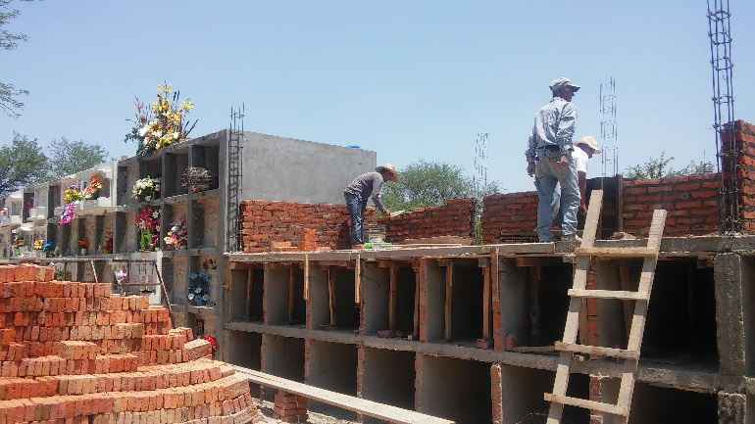
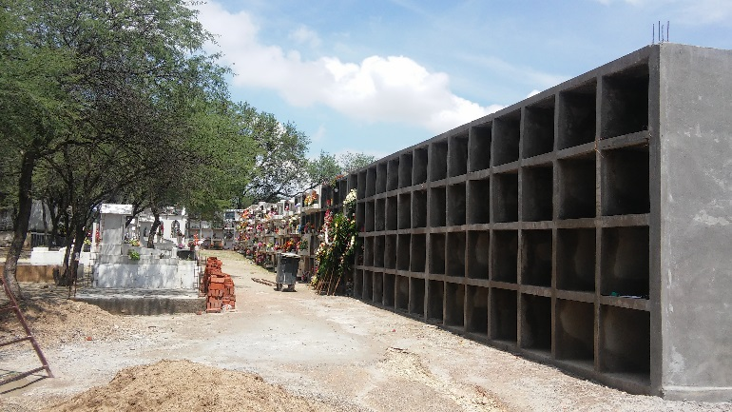
CONSTRUCCIÓN DE GAVETAS EN PANTEÓN DE JESÚS DEL MONTE
PRESUPUESTO DE LA OBRA con IVA : $ 258,850.10
DESCRIPCION DE LOS TRABAJOS
SE CONSTRUYERON 56 GAVETAS PARA ADULTO EN EL PANTEÓN DE JESÚS DEL MONTE, ESTAS FUERON REALIZADAS CON TABIQUE ROJO RECOCIDO, CASTILLOS CON VARILLA DE 3/8 CADENAS PERIMETRALES EN CASA SECCIÓN DE LOSA, LOSA DE CONCRETO Y ACABADO REPELLADO, SE LE COLOCO UNA PLANILLA DE CONCRETO PARA DARLE PENDIENTE A LA ÚLTIMA LOSA PARA EL ESCURRIMIENTO DE AGUA PLUVIAL
SAN FRANCISCO DEL RINCÓN, GTO.

